Slide 1
第16章：IO编程
管道流

Slide 2
管道流
管道流的主要作用是可以进行两个线程间的通讯，分为管道输出流（PipedOutputStream、PipedWriter）、管道输入流（PipedInputStream、PipedReader）
【PipedOutputStream】管道连接：public void connect(PipedInputStream snk) throws IOException
【PipedWriter】管道连接：public void connect​(PipedReader snk) throws IOException

Slide 3
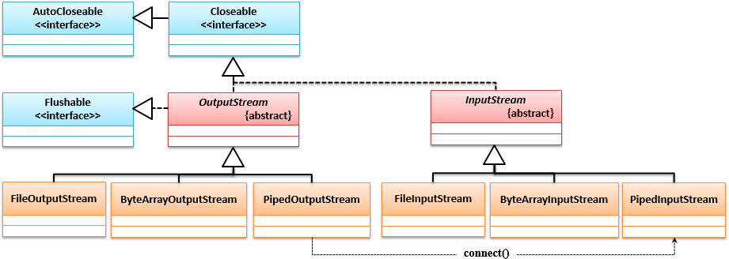
管道流（字节流）

Slide 4
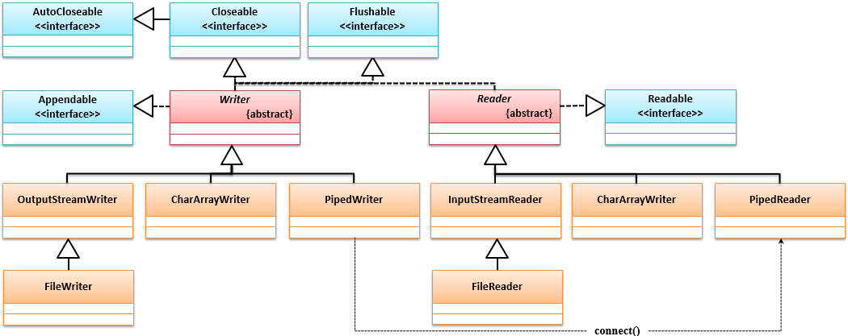
管道流（字符流）
Notes:
package cn.mldn.demo;
import java.io.ByteArrayOutputStream;
import java.io.IOException;
import java.io.PipedInputStream;
import java.io.PipedOutputStream;
class SendThread implements Runnable { // 数据发送线程
private PipedOutputStream output; // 管道输出流
public SendThread() {
this.output = new PipedOutputStream(); // 实例化管道输出流
}
@Override
public void run() {
try { // 数据发送
this.output.write("魔乐科技软件学院：www.mldn.cn\n".getBytes());
this.output.close(); // 关闭输出流
} catch (IOException e) {
e.printStackTrace();
}
}
public PipedOutputStream getOutput() { // 获取管道输出流
return output;
}
}
class ReceiveThread implements Runnable { // 数据接收线程
private PipedInputStream input; // 管道输入流
public ReceiveThread() {
this.input = new PipedInputStream(); // 实例化管道输入流
}
@Override
public void run() {
byte data[] = new byte[1024]; // 开启读取缓冲区
int len = 0; // 读取长度
ByteArrayOutputStream bos = new ByteArrayOutputStream(); // 通过内存流保存内容
try {
while ((len = this.input.read(data)) != -1) { // 部分数据读取
bos.write(data, 0, len); // 数据保存到内存流
}
System.out.println(new String(bos.toByteArray())); // 输出数据
bos.close(); // 关闭内存流
} catch (IOException e) {
e.printStackTrace();
}
try {
this.input.close(); // 关闭输入流
} catch (IOException e) {
e.printStackTrace();
}
}
public PipedInputStream getInput() { // 获取线程管道输入流
return input;
}
}
public class JavaIODemo {
public static void main(String[] args) throws Exception {
SendThread send = new SendThread(); // 发送线程
ReceiveThread receive = new ReceiveThread(); // 接收线程
send.getOutput().connect(receive.getInput()); // 管道连接
new Thread(send, "消息发送线程").start(); // 启动线程
new Thread(receive, "消息接收线程").start(); // 启动线程
}
}

